Slide 1
04.27-04.30 ,,TAU, MAMYTE!“

Slide 2
PIRMADIENIS
Judesys
Veikla lauke.
Eilėraščio perskaitymas, aptarimas (apie ką kalbama, koks svarbiausias asmuo minimas? Kokia šventė artėja?).
Meninė veikla.

Slide 3
Mano mama pati gražiausia, geriausia, mylimiausia...
Galima su savo vaikais kartu pašokti, pasimaivyti, padainuoti.. ☺
https://www.youtube.com/watch?v=r0B0fRJ05q8

Slide 4
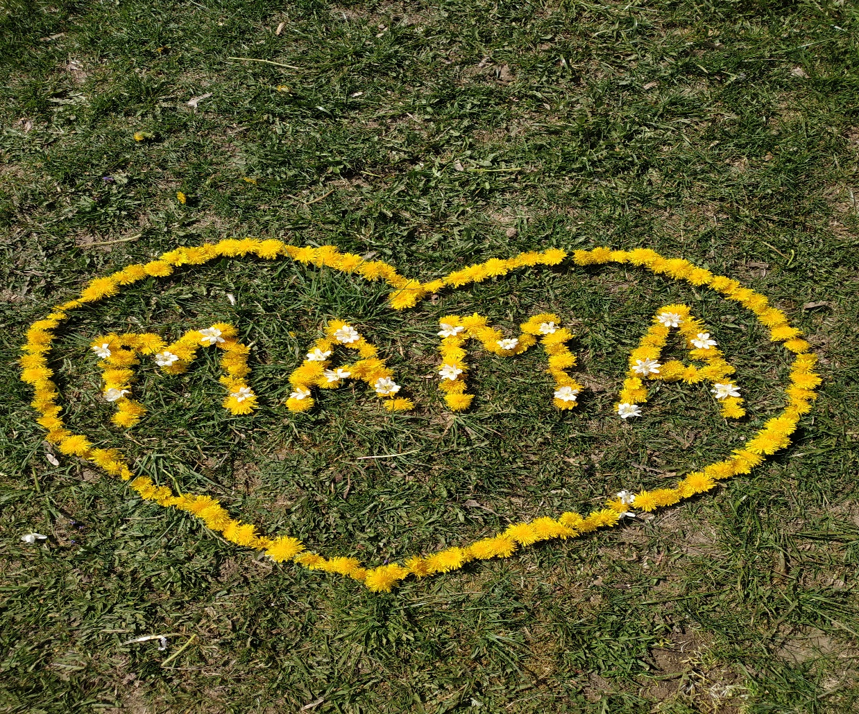
Veikla lauke
Iš gamtinių priemonių sudėti žodį ,,MAMA“.

Slide 5
Mamytei
Tu šviesi kaip saulė,
Kaip rytų aušra.
Už Tave pasauly
Geresnės nėra.
Tau karšta saulytė
Siunčia spindulių...
Dar karščiau, mamyte,
Aš tave myliu.
Mama, mano mama,
Aš tave myliu!-
Tau vėjelis šlama
Tarp margų gėlių.

Slide 6
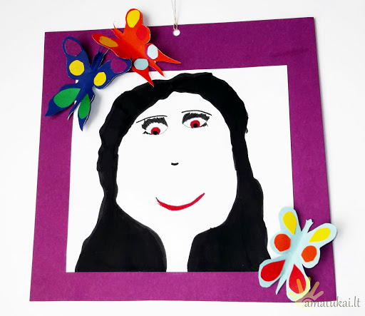
,,Mano mamytė“
Priemonės: guašas, akvarelė.
Veikla: mamos portretas.
Jei aplankys piešimo mūza, galite nupiešti papildomai ir visą savo šeimą ☺

Slide 7
ANTRADIENIS
Ši dienelė skirta močiutėms. Nepamirškime, kad jos taip pat mamos ir pradžiuginkime jas taip pat. Jūsų pagamintą piešinuką, nusiųskite joms arba padovanokite.
Eilėraštis močiutėms.
Meninė veikla.

Slide 8
Močiutė
Kas gera, kas šilta - močiutė. Kas glosto, kas glaudžia - močiutė.
Močiutė - tai pasakos ilgos, raudonos uogelės ant smilgos,
Gėlių daigeliai sužėlę,
lėlyčių margi drabužėliai… Močiutė - mamytės mama.
Močiutė - namų šiluma.

Slide 9
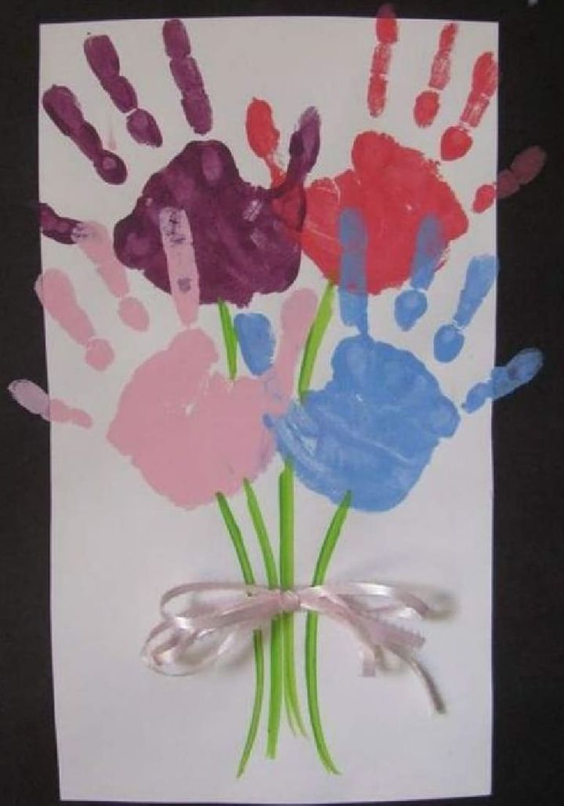
Piešinukas močiutei
Kadangi ne visi gali susitikti su savo močiutėmis, galima pagaminti atviruką ir išsiūsti paštu su gražiausiais linkėjimais :)
Priemonės: guašas, popierius, dovanų juostelė (jei turite).
Veikla: atvirutė arba piešinukas močiutei (rankų antspaudai).

Slide 10
TREČIADIENIS
Dainos ,,Tau, mano mamyte“ išklausymas.
https://www.youtube.com/watch?v=OX00rPrzRPs
Pasakojimas, žiūrint į paveikslėlius.
Dovana mamytei.
Užduotis tėčiams.

Slide 11
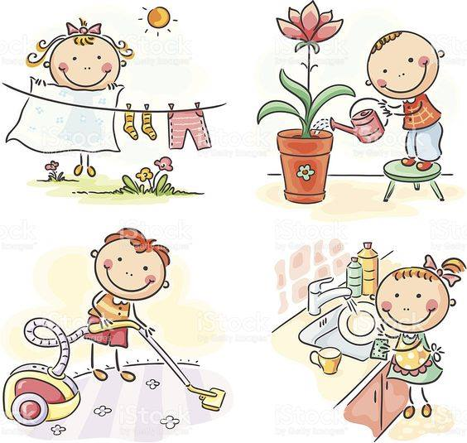
Papasakok pagal paveikslėlį
,,Kaip tu padedi savo mamai“

Slide 12
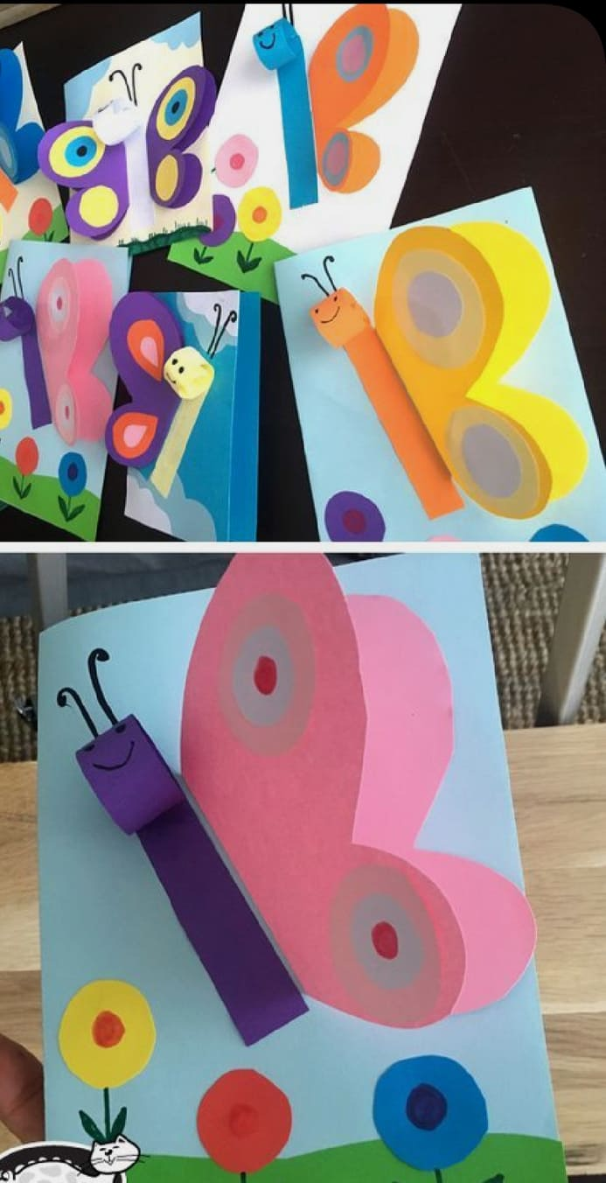
Atvirutė mamai
Priemonės: spalvotas popierius, žirklės, klijai.
Veikla: atvirutė. Jei vaikučiai nenori gaminti būtent tokios atvirutės, gali sugalvoti savo ir pagaminti. Nepamirštame, vidje užrašyti savo vardo, žodžio ,,Mamai“, ,,Mama“.

Slide 13
KETVIRTADIENIS
Linsmoji specialistų užduotėlių diena
Šią dieną, skirkime užduotėlėms, kurias parengia kiti mūsų darželio pedagogai: logopedė, šokių, muzikos, meno, sporto. Jie taip pat stengiasi dėl Jūsų vaikučių ir laukia grįžtamojo ryšio. Nepamirškime jų ☺

Slide 14
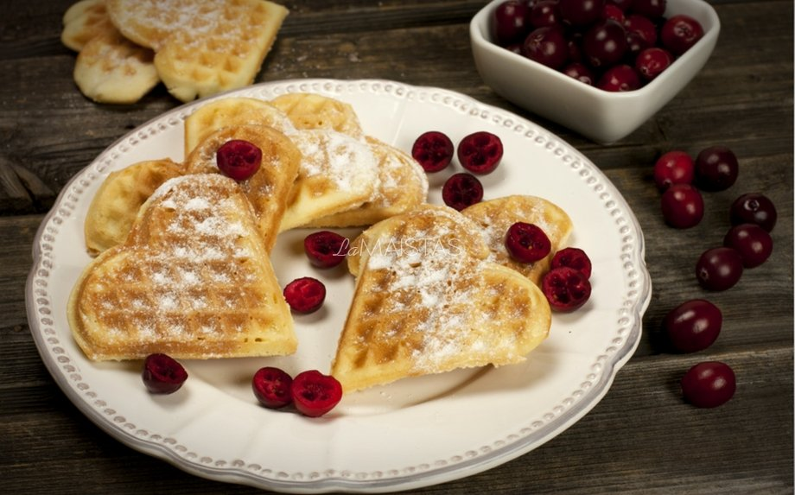
Užduotis tėčiams
Širdelių blynai mamytėms ☺
Pagrindinis proceso dalyvis - vaikas.

Slide 15
Gero savaitgalio ☺

